Slide 1
Identificación Preliminar de Perfiles
Organización Internacional para las Migraciones

Slide 2
Objetivo:
Proveer a los países miembros, las orientaciones generales para la construcción e implementación de mecanismos preliminares de identificación de perfiles y de referencia de poblaciones migrantes en condiciones de vulnerabilidad.

Slide 3
Conceptos Clave:
  Identificación preliminar de perfiles.
  Indicadores.
  Mecanismos de referencia.
  Ruta crítica de protección y asistencia.
  Valoración de riesgo.
  Condiciones de vulnerabilidad.

Slide 4
Principios orientadores:
  Derecho Internacional de los Derechos Humanos, Derecho Internacional de los Refugiados y Derecho Internacional Humanitario.
  Principio de Igualdad y no discriminación (género, nacionalidad, origen étnico y orientación sexual).
  Principio de protección especial de las niñas, los niños y adolescentes, y su interés superior.

Slide 5
Principios orientadores:
  Principio de confidencialidad.
  Principio de no re victimización.
  Principio de respeto a la diversidad y multiculturalidad.

Slide 6
Poblaciones especialmente vulnerables:
  Niñas, niños y adolescentes no acompañados y/o separados.
  Niñas, niños y adolescentes con otras condiciones de vulnerabilidad (víctimas de violencia sexual, embarazo adolescente, condiciones de explotación).
  Personas víctimas de trata de personas.

Slide 7
Poblaciones especialmente vulnerables:
  Personas refugiadas y solicitantes de la condición de refugiado.
  Personas migrantes y refugiadas exta-continentales.
  Personas víctimas de violencia y crímenes.
  Mujeres víctimas de violencia sexual y/o basada en género, embarazadas que viajan solas, especialmente adolescentes.

Slide 8
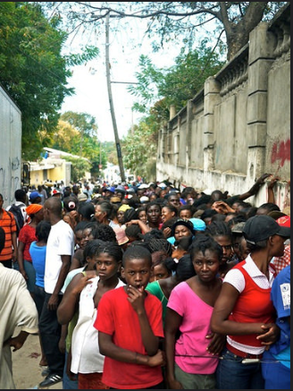
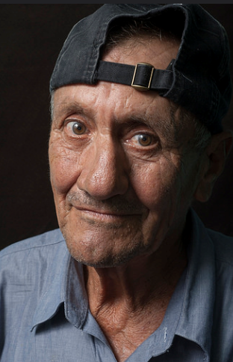
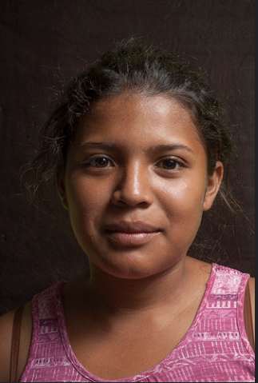
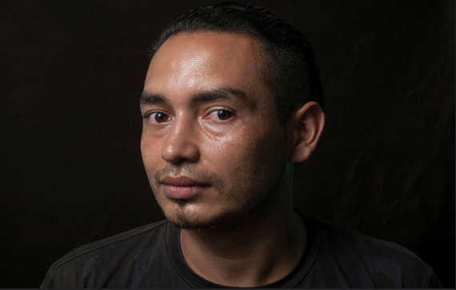
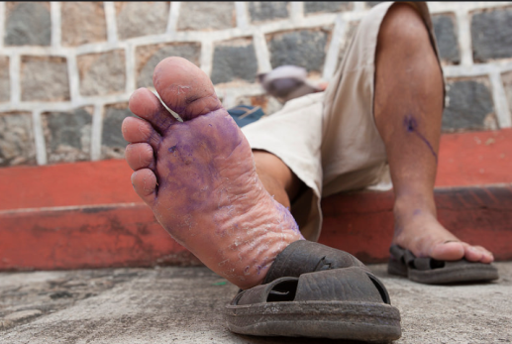
Por una migración para beneficio de todas y todos...

